Slide 1
Algoritmică
Monescu vlad| curs 3

Slide 2
Descrierea cursului
Divide et impera
Căutare binară
Puterea naturală a unui număr
Șirul lui Fibonacci – determinarea termenului de pe o poziție specificată
Formula termenului general
Algoritmul recurent
Algoritmul bottom – up
Calculul direct folosind puterea naturală a unui număr
Calculul optimizat
Înmulțirea a două matrice
Algoritmul clasic
Algoritmul Strassen
Dispunerea unui arbore binar complet într-o suprafață de arie minimă

Slide 3
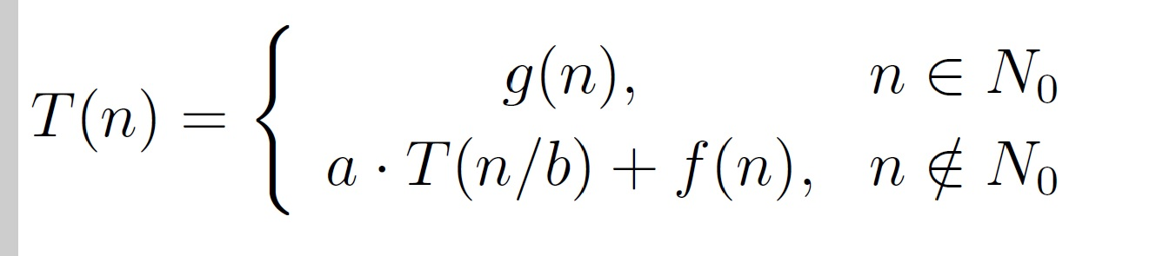
Divide et impera
Căutăm în general algoritmi astfel încât timpul de rulare să fie guvernat de un set de relații astfel:

Slide 4
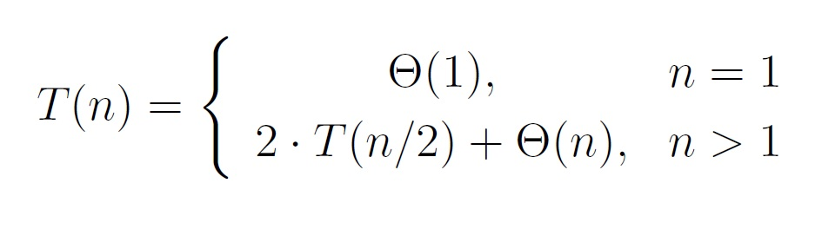
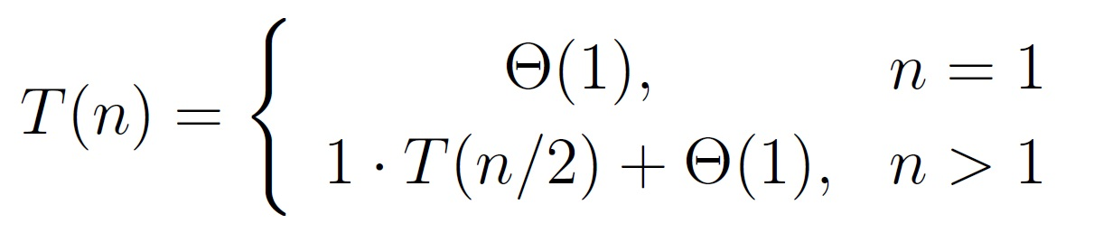
Sortarea prin interclasare
Căutarea binară

Slide 5
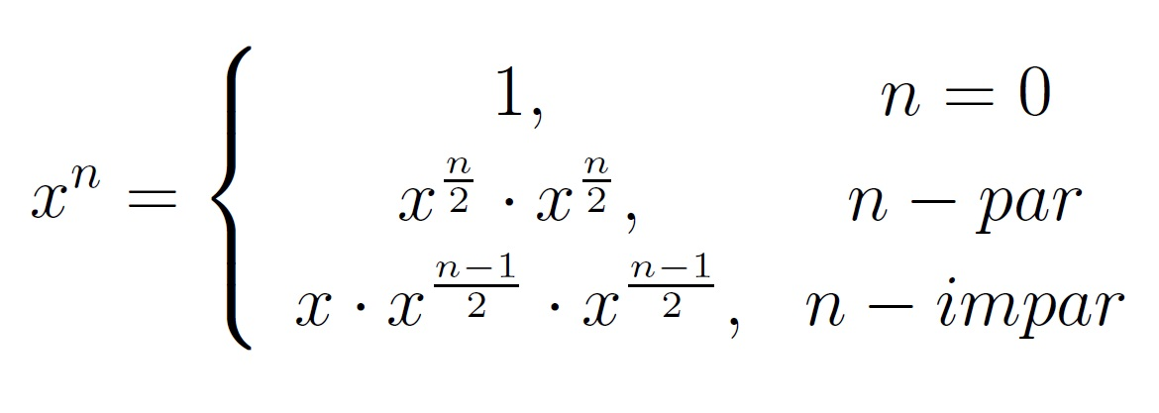
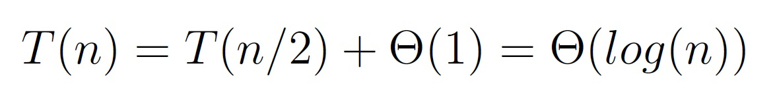
Puterea naturală a unui număr
Calculul clasic: complexitate liniară
Calculul folosind tehnica Divide et impera:

Slide 6
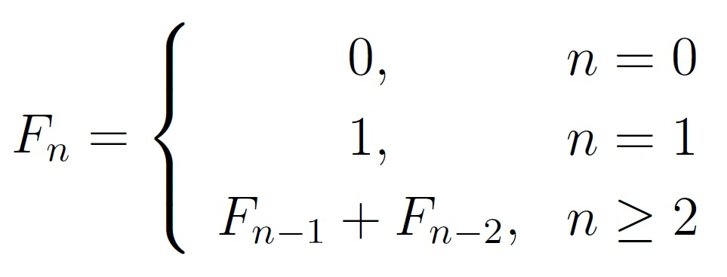
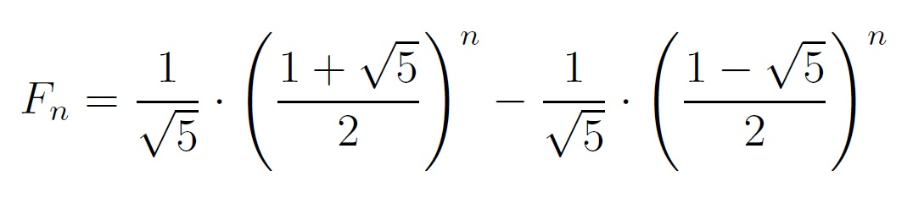
Șirul lui Fibonacci
Formula termenului general:

Slide 7
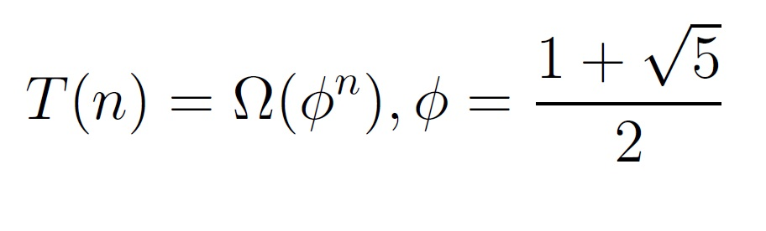
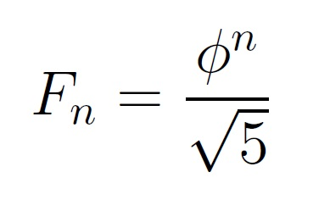
Algoritmul recursiv: complexitate exponențială
Algoritmul bottom - up: complexitate liniară
Algoritmul bazat pe implementarea formulei:
Complexitate liniară sau logaritmică
Dezavantaj: pierderea preciziei odată cu efectuarea înmulțirilor

Slide 8
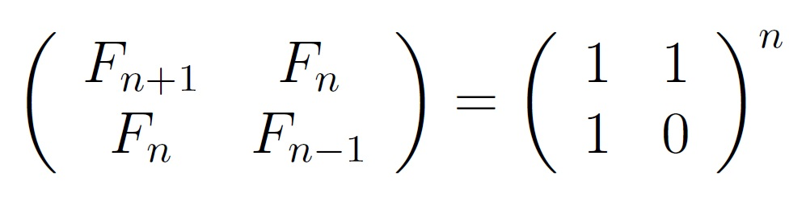
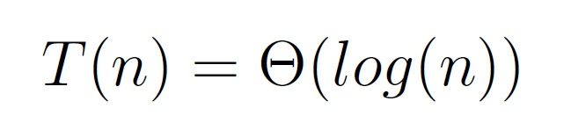
Algoritmul optim
TEOREMĂ

Slide 9
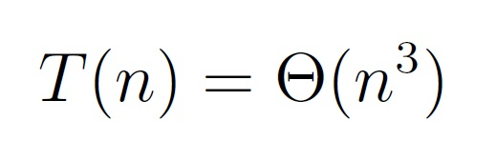
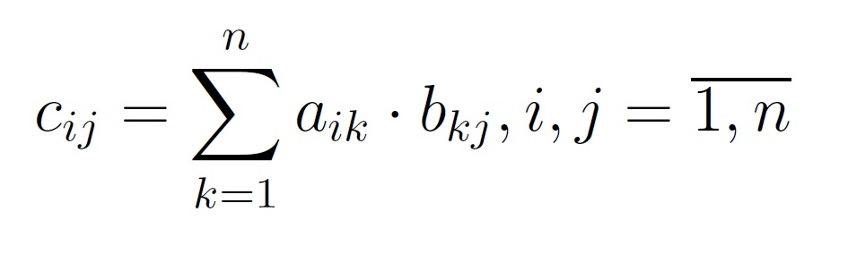
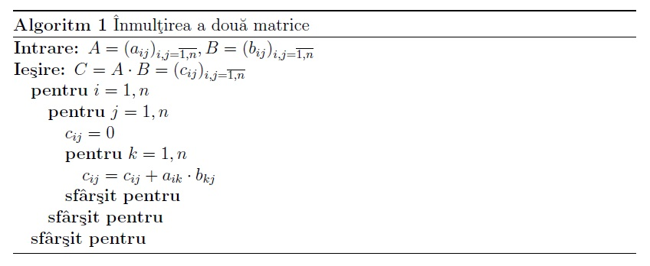
Înmulțirea a două matrice

Slide 10
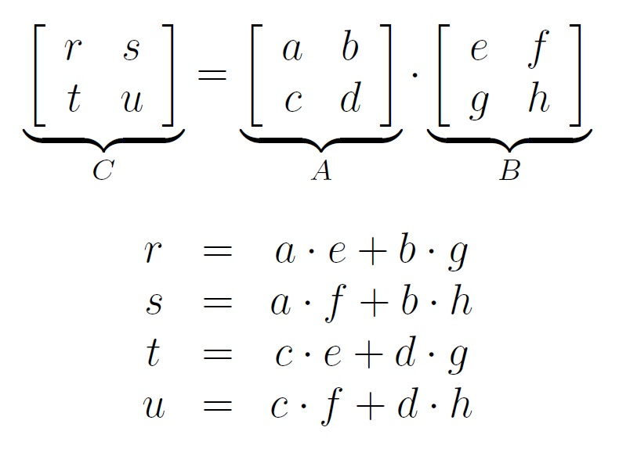
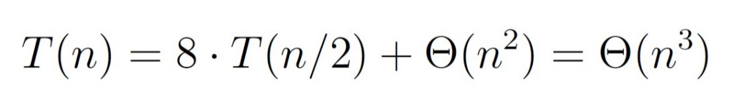
Algoritmul Strassen
# 8 înmulțiri recurente cu matrice pătratice de ordin n/2
# 4 sume de matrice pătratice de ordin n/2
# suma a două matrice pătratice de ordin n se face în timp pătratic

Slide 11
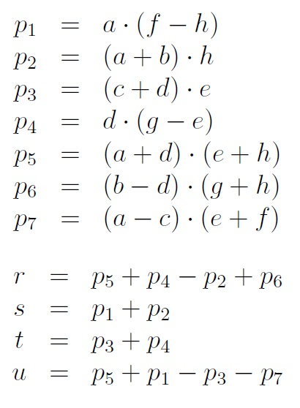
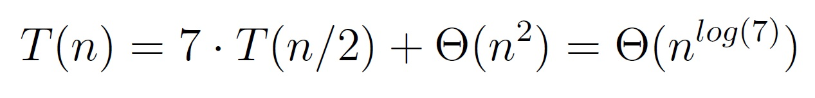
Algoritmul Strassen
2.8073 < 3

Slide 12
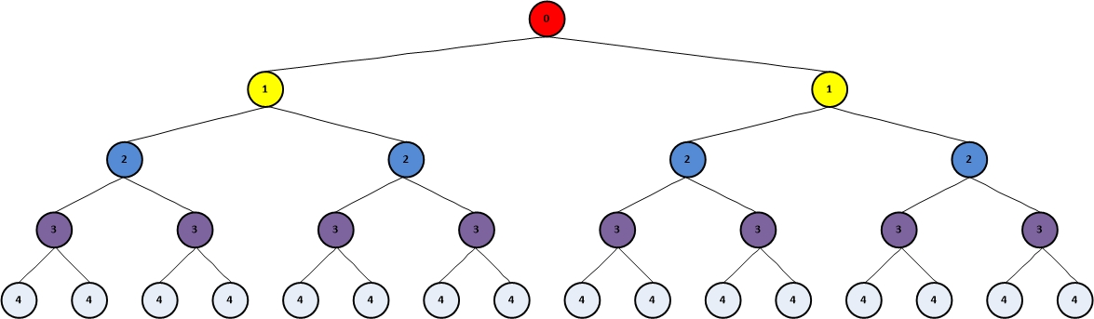
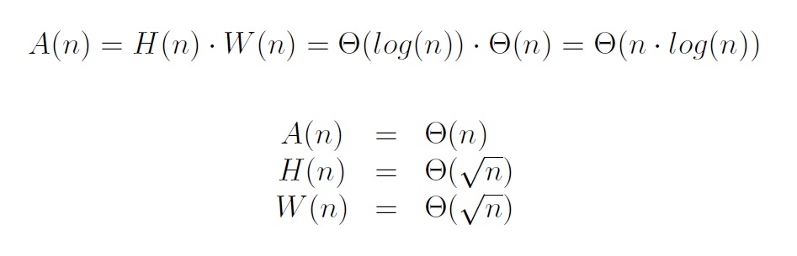
Dispunerea unui arbore binar complet cu n frunze într-o suprafață de arie minimă

Slide 13
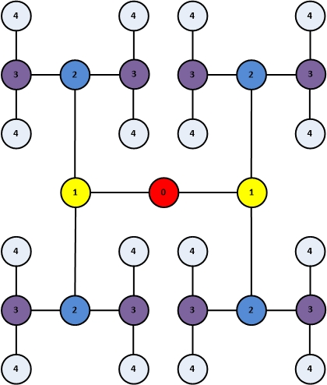

Slide 14
Întrebări?

